Slide 1
Разбиение сетей на подсети

Slide 2
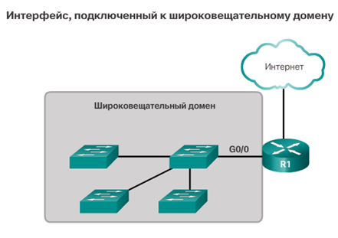
Широковещательный домен
Широковещательный домен – область сети в которой все узлы получают широковещательные пакеты
Маршрутизаторы не пропускают широковещательные пакеты

Slide 3
Широковещательный шторм
Широковещательный шторм – лавинообразное увеличение широковещательных пакетов.
Нормальный режим – 10% от общего количества пакетов.
Широковещательные пакеты возникают при :
  Работе протоколов (DHCP, ARP и др.) ;
  Неправильной настройки сети (петлевые соединения коммутаторов);
  Неисправность сетевой карты;
  Атаки на сеть;

Slide 4
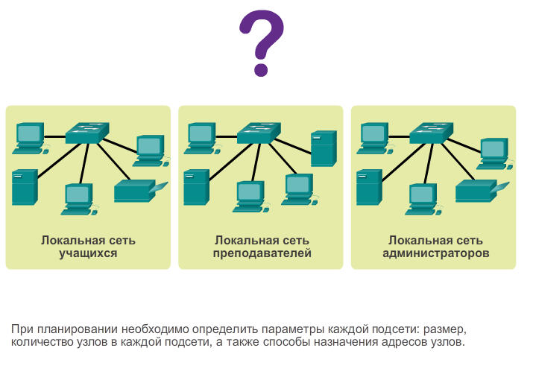
Разделение IPv4-сети на подсети
Необходимость разделения IP-сетей на подсети
Notes:
9.1.2 Необходимость разделения IP-сетей на подсети
9.1.2.1 План
9.1.2.2 План: назначение адресов

Slide 5
Сегментирование сети
Причины разделения на подсети
Экономия IP-адресов
Повышение производительности за счет снижения широковещательного трафика ( разделение одного большого широковещательного домена на несколько маленьких )
Безопасность (списки доступа, контроль трафика)
Удобство администрирования
Обмен данными между подсетями
Для обмена данными между подсетями требуется маршрутизатор.
Notes:
9.1 Разделение IPv4-сетей на подсети
9.1.1 Сегментирование сети
9.1.1.1 Причины разделения на подсети
9.1.1.2 Обмен данными между подсетями

Slide 6
Варианты разделения на подсети
Базовое разбиение с помощью масок одинаковой длины с одинаковым количеством узлов в подсетях;
Разбиение на подсети с помощью масок переменной длины с разным количеством узлов в подсетях.

Slide 7
разделение с помощью масок одинаковой длины

Slide 8
Правило разбиения
По маске определяем сетевую и узловую части IP-адреса исходной сети.
Определяется необходимое количество подсетей и количество узлов в них.
Из узловой части изымается количество бит, необходимое для создания заданного количества подсетей.
Маска подсети увеличивается на требуемое количество бит.

Slide 9
Определение маски подсети
Расчет количества узлов в подсетях
Формула для определения количества узлов, пригодных для использования
  m – оставшееся количество бит в узловой части
  Адрес сети и широковещательный адрес не назначаются узлам
Notes:
9.1.4 Определение маски подсети
9.1.4.1 Разделение на подсети с учётом требований узла

Slide 10
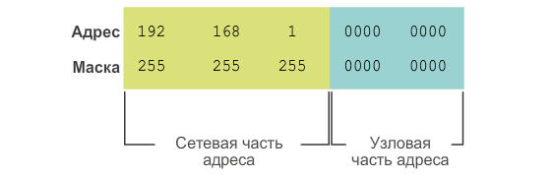
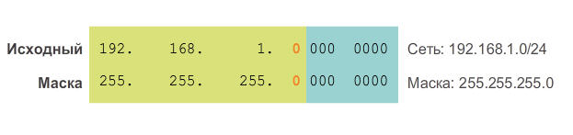
Разделение на подсети масками одинаковой длины
Дана сеть с адресом 192.168.1.0/24 максимальное число узлов 254
Надо разделить на две подсети с количеством узлов 126
Выделяем из узловой части 1 бит 2¹ = 2 для создания 2 подсетей
Увеличиваем маску на единицу 24+1=25
При выделении 1 бита из поля в узловой части создаются 2 подсети с одинаковой маской подсети
Notes:
9.1.3 Разделение IPv4-сетей на подсети
9.1.3.1 Базовое разделение на подсети

Slide 11
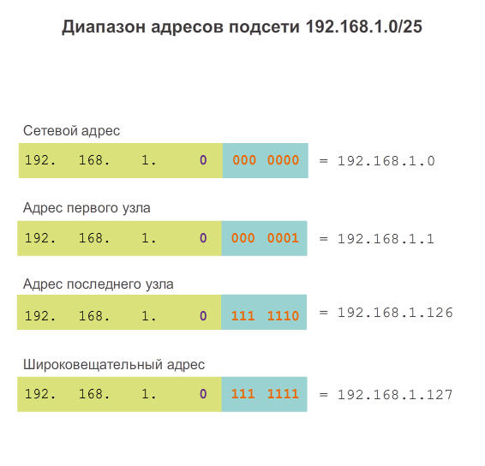
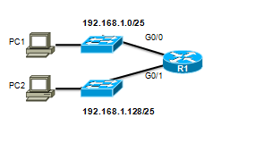
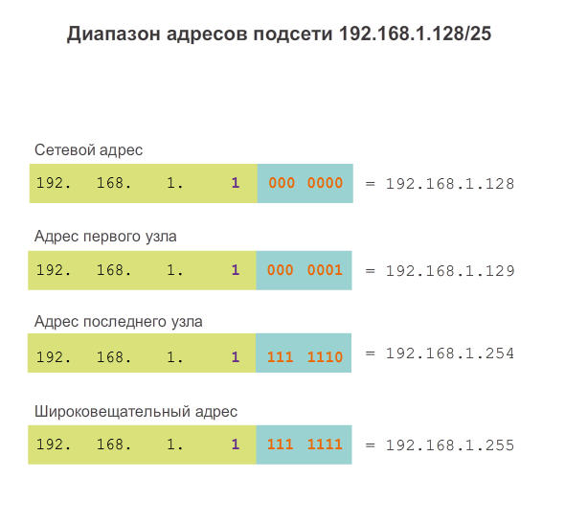
Результат разбиения
Подсеть 0
Сеть 192.168.1.0/25
Подсеть 1
Сеть 192.168.1.128/25
Notes:
9.1.3.2 Используемые подсети

Slide 12
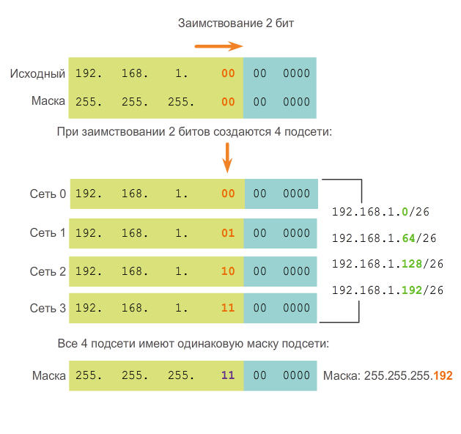
Разделение IPv4-сети на подсети
Создание 4 подсетей
Выделение из поля 2 бит для создания 4 подсетей. 2² = 4 подсети
Notes:
9.1.3.4 Создание 4 подсетей

Slide 13
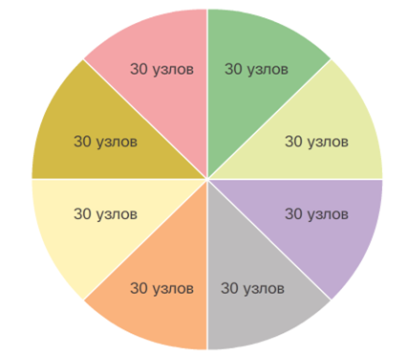
Недостатки разбиения масками одинаковой длины
Создаются сети одинакового размера
Плохо адаптировать под сети разного размера
Могут быть неиспользуемые адреса

Slide 14
Преимущества использования масок подсети переменной длины
Маски подсети переменной длины (VLSM (variable length subnet mask))
VLSM позволяет разделять сетевое пространство на неравные части.
Маска подсети может изменяться в зависимости от числа битов, выделенных из поля для отдельной сети.
Сначала сеть разбивается на подсети максимального размера
После чего полученные подсети, в свою очередь, разделяются на меньшие подсети.
При необходимости эту процедуру можно повторить, чтобы создать подсети разного размера.
Notes:
9.1.5.2 Маска подсети переменной длины (VLSM)

Slide 15
Разбиение на подсети
Пусть необходимо разбить сеть на несколько более мелких подсетей с количеством узлов N1, N2, Nm
1. Cортируем количество узлов в порядке убывания
  N1>N2>….Nm
2. Определяем количество бит в узловой части адреса, необходимой для адресации N1 узлов по формуле
3. Определяем и увеличиваем длину новой маски по формуле
4. Исходный IP-адрес с новой маской будет адресом первой подсети, при этом младшие биты сетевой части будут нулевыми.

Slide 16
Разбиение на подсети
5. Увеличиваем сетевую часть полученного IP-адреса с обновленной маской на единицу и получаем следующий сетевой адрес
6. Определяем количество бит узловой части для сети с N2 -узлами
7. Определяем длину новой маски
8. Если маски равны (М2=М1), то полученный IP-адрес будет адресом второй подсети c той же маской
9. Если М2 > М1 , то увеличиваем маску и получаем адрес второй подсети с обновленной маской.

Slide 17
Разбиение на подсети
10. Увеличиваем полученный сетевой адрес на единицу и получаем следующий сетевой адрес
11. Повторяем пункты 6-10 для следующей подсети

Slide 18
Разбиение на подсети
Разбить сеть 10.251.32.0/23 на три подсети с количеством узлов N1=62, N2=60, N3=30
1. Вычисляем количество бит в узловой части для первой подсети
2. Определяем обновленную маску подсети М1
3. Получаем адрес первой подсети

Slide 19
Разбиение на подсети
4. Добавляем единицу к сетевой части и получаем следующий сетевой адрес
5. Определяем количество бит в узловой части для N2
6. Определяем маску (маска не изменилась)
7. Адрес второй подсети

Slide 20
Разбиение на подсети
8. Увеличиваем новый сетевой адрес на единицу и получаем следующий сетевой адрес
9. Определяем количество бит в узловой части для третьей подсети
10. Длина новой маски для третьей подсети равна:
11. Увеличиваем длину маски на один бит и получаем адрес третьей подсети

